Slide 1
Дюжина задач на параметры
Задачи из сборника «30 задач, ЕГЭ-2019» и других источников, а также специально составленные задачи
Шевкин А. В., Заслуженный учитель РФ. avshevkin@mail.ru www.shevkin.ru
Выражаю сердечную благодарность учителям математики Назарову М.Г. за помощь в подготовке презентации, Пукасу Ю.О. за исправление ошибки.

Slide 2
Сборник «30 задач, ЕГЭ-2019». Вариант 12
1. Найдите все значения a, при каждом из которых наименьшее значение функции y = 2ax + $\left|x^{2}−8x+15\right|$ больше 1.
Решение. Переформулируем задачу. Найдём все значения a, при каждом из которых неравенство
$\left|x^{2}−8x+15\right|$ > 1 $−$ 2ax (1)
выполняется при любом значении x. Обозначим b = $−$2a.
Перепишем неравенство (1) в виде:
$\left|x^{2}−8x+15\right|$ > 1 + bx (2)
Строим в одной системе координат графики функций:
1) y = $\left|x^{2}−8x+15\right|$ и 2) y = 1 + bx.

Slide 3
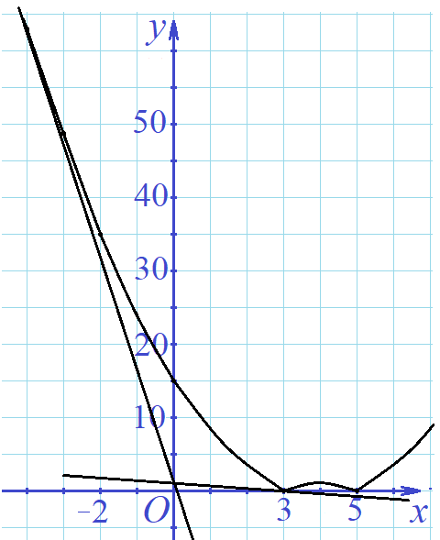
Графический способ
1. Найдите все значения a, при каждом из которых наименьшее значение функции y = 2ax + $\left|x^{2}−8x+15\right|$ больше 1.
…Неравенство (2) выполняется при любых значениях x при тех значениях b, при которых все точки графика функции 1) находятся выше соответствующих точек прямой 2).
Верхняя граница значений b соответствует прямой y = 1 + bx, проходящей через точки (0; 1) и (3; 0), т. е. b = $−\frac{1}{3}$. При больших значениях b прямая пересекает более чем в одной точке.

Slide 4
Графический способ
1. Найдите все значения a, при каждом из которых наименьшее значение функции y = 2ax + $\left|x^{2}−8x+15\right|$ больше 1.
…Нижнюю границу значений b найдём из условия, что прямая y = 1 + bx и парабола y =$x^{2}−8x+15$ пересекаются в одной точке. Уравнение
$x^{2}−8x+15$ = 1 + bx
имеет единственный корень при
b = $−$8 $−$2 $\sqrt{14}$ и b = $−$8 $+$2 $\sqrt{14}$.
Первое из этих значений соответствует изображённому на рисунке случаю.

Slide 5
Графический способ
1. Найдите все значения a, при каждом из которых наименьшее значение функции y = 2ax + $\left|x^{2}−8x+15\right|$ больше 1.
…Итак, графики функции 1) и прямой 2) имеют
единственную общую точку при b = $−\frac{1}{3}$ и при b = $−$8 $−$2 $\sqrt{14}$, не имеют общих точек, т. е. график функции 1) находится выше прямой 2) и неравенство (2) выполняется для любого значения x при $−$8 $+$2 $\sqrt{14}$ < b < $−\frac{1}{3}$. Откуда следует, что $−$8 $+$2 $\sqrt{14}$ < $−$2a < $−\frac{1}{3}$, т. е.
$\frac{1}{6}$ < a < 4 + $\sqrt{14}$.

Slide 6
Досрочный экзамен. Резерв. 10.04.2019
2. Найдите все значения a, при каждом из которых уравнение 3sin x – cos x = a (1)
имеет ровно 1 корень на отрезке $\left[\frac{π}{4}; \frac{3π}{4}\right]$.
Решение. Разделим уравнение (1) на $\sqrt{3^{2}+{(−1)}^{2}}=\sqrt{10}$:
$\frac{3}{\sqrt{10}}$sin x – $\frac{1}{\sqrt{10}}$cos x = $\frac{a}{\sqrt{10}}$. (2)
В первой четверти существует число t, такое, что sin t = $\frac{1}{\sqrt{10}}$, cos t = $\frac{3}{\sqrt{10}}$.

Slide 7
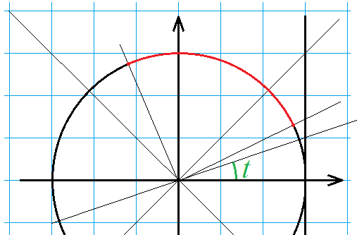
Вспомогательный угол
2. Найдите все значения a, при каждом из которых уравнение 3sin x – cos x = a (1)
имеет ровно 1 корень на отрезке $\left[\frac{π}{4}; \frac{3π}{4}\right]$.
Решение. Разделим уравнение (1) на $\sqrt{3^{2}+{(−1)}^{2}}=\sqrt{10}$:
$\frac{3}{\sqrt{10}}$sin x – $\frac{1}{\sqrt{10}}$cos x = $\frac{a}{\sqrt{10}}$. (2)
В первой четверти существует число t, такое, что sin t = $\frac{1}{\sqrt{10}}$, cos t = $\frac{3}{\sqrt{10}}$. Тогда tg t = $\frac{1}{3}$ и из
$\frac{π}{4}$ $≤$x ≤ $\frac{3π}{4}$ следует, что $\frac{π}{4}$ – t $≤$x – t ≤ $\frac{3π}{4}$ – t.

Slide 8
Вспомогательный угол
2. Найдите все значения a, при каждом из которых уравнение 3sin x – cos x = a (1)
имеет ровно 1 корень на отрезке $\left[\frac{π}{4}; \frac{3π}{4}\right]$.
… Причём $\frac{π}{2}$<$\frac{3π}{4}$ – t < $\frac{3π}{4}$ , а 0 < $\frac{π}{4}$ – t < $\frac{π}{4}$ (см. рис.).
Перепишем уравнение (2) в виде:
sin (x – t) = $\frac{a}{\sqrt{10}}$. (3)
Уравнение (3) имеет ровно 1 корень на отрезке $\left[\frac{π}{4}; \frac{3π}{4}\right]$, если: $\frac{a}{\sqrt{10}}$ = 1, т. е. a = $\sqrt{10}$.

Slide 9
Вспомогательный угол
2. Найдите все значения a, при каждом из которых уравнение 3sin x – cos x = a (1)
имеет ровно 1 корень на отрезке $\left[\frac{π}{4}; \frac{3π}{4}\right]$.
…Или если
sin ($\frac{π}{4}$ – t) $≤$sin (x – t) < sin ($\frac{3π}{4}$ – t),
$$\frac{\sqrt{2}}{2}\text{∙}\frac{3}{\sqrt{10}}− \frac{\sqrt{2}}{2}\text{∙}\frac{1}{\sqrt{10}} ≤ \frac{a}{\sqrt{10}} \text{< }\frac{\sqrt{2}}{2}\text{∙}\frac{3}{\sqrt{10}}+\frac{\sqrt{2}}{2}\text{∙}\frac{1}{\sqrt{10}}\text{,}$$
$\sqrt{2}$ $≤a$ < 2$\sqrt{2}.$
Ответ. $\sqrt{2}$ $≤a$ < 2$\sqrt{2}$, a = $\sqrt{10}$.

Slide 10
Замена неизвестного
3. Найдите все значения a, при каждом из которых уравнение $\lg^{2}\left(2x^{2}−4x+3\right)+\left(3a^{2}+5a+7\right)∙\lg{ \left(2x^{2}−4x+3\right)}$­$−$ $−$ 2a + 3 = 0 (1)
имеет хотя бы 1 корень.
Решение. Заметим, что $2x^{2}−4x+3$ = $2{(x−1)}^{2}+1$ ≥ 1, значит, t = $\lg{ \left(2x^{2}−4x+3\right)}$­ ≥ 0; $3a^{2}+5a+7$ > 0.

Slide 11
Замена неизвестного
3. Найдите все значения a, при каждом из которых уравнение $\lg^{2}\left(2x^{2}−4x+3\right)+\left(3a^{2}+5a+7\right)∙\lg{ \left(2x^{2}−4x+3\right)}$­$−$ $−$ 2a + 3 = 0 (1)
имеет хотя бы 1 корень.
Решение. Заметим, что $2x^{2}−4x+3$ = $2{(x−1)}^{2}+1$ ≥ 1, значит, t = $\lg{ \left(2x^{2}−4x+3\right)}$­ ≥ 0; $3a^{2}+5a+7$ > 0.
Перепишем уравнение (1) в виде
${ t}^{2}+\left(3a^{2}+5a+7\right)$t $−$ 2a + 3 = 0 (2)
Задача свелась к отысканию всех значений a, таких, что уравнение (2) имеет хотя бы один неотрицательный корень.

Slide 12
Замена неизвестного
3. Найдите все значения a, при каждом из которых уравнение $\lg^{2}\left(2x^{2}−4x+3\right)+\left(3a^{2}+5a+7\right)∙\lg{ \left(2x^{2}−4x+3\right)}$­$−$ $−$ 2a + 3 = 0 (1)
имеет хотя бы 1 корень.
…Если $−$2a + 3 = 0, т. е. если a = 1,5, то уравнение (2) имеет вид:
${ t}^{2}+\left(3a^{2}+5a+7\right)$t = 0,
$\text{t}\left(\text{t}+3a^{2}+5a+7\right)$ = 0. (3)
Уравнение (3) имеет единственный корень $t_{1}$ = 0. Значит, a = 1,5 удовлетворяет условиям задачи (уравнение (1) имеет корень $x_{1}$ = 1.

Slide 13
Замена неизвестного
3. Найдите все значения a, при каждом из которых уравнение $\lg^{2}\left(2x^{2}−4x+3\right)+\left(3a^{2}+5a+7\right)∙\lg{ \left(2x^{2}−4x+3\right)}$­$−$ $−$ 2a + 3 = 0 (1)
имеет хотя бы 1 корень.
…Если $−$2a + 3 > 0, т. е. если a < 1,5, то уравнение (2) не имеет корней, так как его левая часть положительна, а правая – нуль.
Если $−$2a + 3 < 0, т. е. если a > 1,5, то квадратичная функция
f (t) = ${ t}^{2}+\left(3a^{2}+5a+7\right)$t $−$ 2a + 3 в точке t = 0 принимает отрицательное значение, а так как коэффициент при $t^{2}$ положительный, то функция имеет два нуля$t_{1}$и $t_{2}$разных знаков.

Slide 14
Замена неизвестного
3. Найдите все значения a, при каждом из которых уравнение $\lg^{2}\left(2x^{2}−4x+3\right)+\left(3a^{2}+5a+7\right)∙\lg{ \left(2x^{2}−4x+3\right)}$­$−$ $−$ 2a + 3 = 0 (1)
имеет хотя бы 1 корень.
…Это означает, что при t > 1,5 уравнение (2) имеет положительный корень, тогда и уравнение (1) имеет корень, т. е. все a > 1,5 удовлетворяют условиям задачи.
Объединив все найденные значения a, имеем: a ≥ 1,5.
Ответ. a ≥ 1,5.

Slide 15
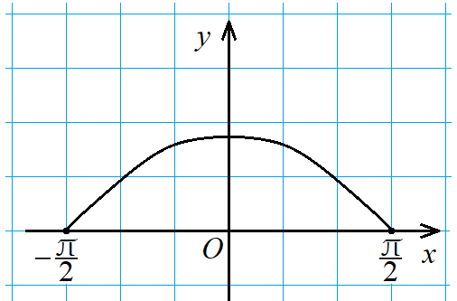
Графический способ
4. Найдите все значения a, при каждом из которых уравнение $x^{2}−\text{2}\text{a}\sin{(cos{x}}$) + $a^{2}$ = 0 (1)
имеет единственный корень.
Решение. Перепишем уравнение в виде
$x^{2} \text{+ }a^{2}\text{ = }\text{2}\text{a}\sin{(cos{x}}$) (2)
Все значения функции y = $x^{2} \text{+ }a^{2}$неотрицательны. График $−$
парабола, ветви которой направлены вверх.
На промежутке $−\frac{π}{2} ≤x≤\frac{π}{2}$ функция y = $\sin{(cos{x}}$) достигает наибольшего значения sin 1 в точке x = 0.

Slide 16
Графический способ
4. Найдите все значения a, при каждом из которых уравнение $x^{2}−\text{2}\text{a}\sin{(cos{x}}$) + $a^{2}$ = 0 (1)
имеет единственный корень.
…При a < 0 значения функции y = 2a $\sin{(cos{x}}$) отрицательны на промежутке $−\frac{π}{2}<x<\frac{π}{2}$ , её график не имеет общих точек с параболой.
При a = 0 уравнение (1) имеет единственный корень x = 0.
При a > 0 уравнение (1) имеет единственный корень при условии, что $0^{2} \text{+ }a^{2}\text{ = }\text{2}\text{a}\sin{(cos{0}}$), т. е. при $\text{a}=2sin{1.}$

Slide 17
Графический способ
4. Найдите все значения a, при каждом из которых уравнение $x^{2}−\text{2}\text{a}\sin{(cos{x}}$) + $a^{2}$ = 0 (1)
имеет единственный корень.
…Осталось убедиться, что при a = 0 и при a = 2$\sin{1}$ уравнение (1) не имеет других решений.
При a = 0 это очевидно, а при $\text{a}=2sin{1}$уравнение (1) можно записать в виде
$x^{2}=4sin{1}\text{(}\sin{(cos{x}}$) $−$ $\sin{1}$).
При x = 0 равенство верно, при x $≠$ 0 $−$нет, т. к.. правая часть уравнения отрицательна, а левая положительна.
Ответ. a = 0, a = 2sin 1.

Slide 18
Метод xOa
5. Найдите все значения a, при каждом из которых уравнение
$\log_{x+1}\left(x^{2}+ax\right)=1$ (1)
имеет единственный корень.
Решение. Уравнение (1) имеет единственный корень при таком значении a, при котором система
$\left\{\begin{aligned}x+1>0 \\ x+1≠1 \\ x^{2}+ax>0 \\ x^{2}+ax=x+1.\end{aligned}\right.$
имеет единственное решение x.

Slide 19
Метод xOa
…Уравнение системы
$x^{2}+ax=x+1$ (2)
имеет два корня при любом значении a, значит, нужно найти, при каких значениях a один корень уравнения удовлетворяет ограничениям: $x>−1$, $x≠0$, $x^{2}+ax>0$, а другой — нет.
Но это долгая история. Мы пойдём другим путём.
Рассмотрим уравнение (2) с двумя неизвестными. Будем изображать его решения (x; a) точками (x; a) в системе координат xOa — отсюда и название метода.

Slide 20
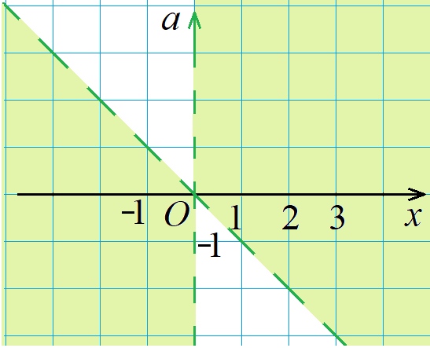
Метод xOa
…Начнём с ограничения $x^{2}+ax>0$, которое запишем в виде
$x(x+a)>0.$ (3)
Левая часть неравенства (3) обращается в нуль для каждой пары чисел (x; a), если x = 0 или a = $−x$. Все такие точки лежат на пунктирных прямых, координаты этих точек не удовлетворяют неравенству (3).
Все точки (x; a), координаты которых удовлетворяют неравенству (3), лежат в закрашенных областях. Надо найти все значения a, при каждом из которых одно решение (x; a) уравнения (2) принадлежит закрашенной области, другое $−$ нет.

Slide 21
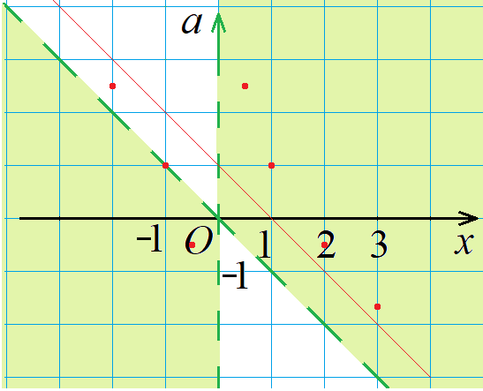
Метод xOa
…Так как $x≠0$, то перепишем уравнение (2) в виде
$a=−x+1+\frac{1}{x}.$ (4)
Построим график функции (4), применяя метод «сложения» графиков для функций$a=−x+1$ и$a=\frac{1}{x}$.

Slide 22
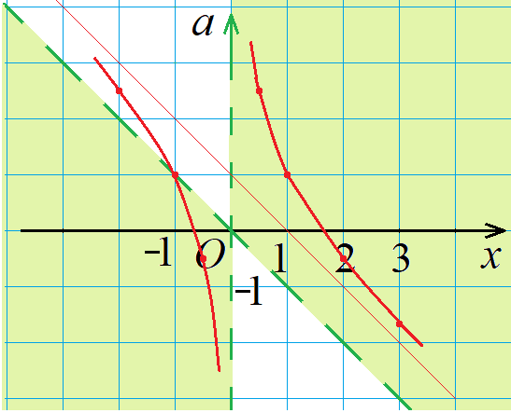
Метод xOa
…Так как $x≠0$, то перепишем уравнение (2) в виде
$a=−x+1+\frac{1}{x}.$ (4)
Построим график функции (4), применяя метод «сложения» графиков для функций$a=−x+1$ и$a=\frac{1}{x}$.
Получим две «ветви» графика.

Slide 23
Метод xOa
…Так как $x≠0$, то перепишем уравнение (2) в виде
$a=−x+1+\frac{1}{x}.$ (4)
Построим график функции (4), применяя метод «сложения» графиков для функций$a=−x+1$ и$a=\frac{1}{x}$.
Получим две «ветви» графика.
Нашим ограничениям удовлетворяют лишь точки графика функции (4), лежащие в закрашенной области. Уравнение (1) имеет единственный корень лишь при $a$ ≥ 1.
Ответ. $a$ ≥ 1.

Slide 24
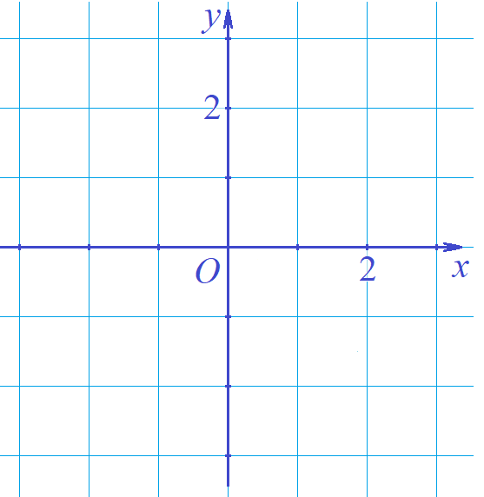
Метод областей
6. Найдите все значения a, при каждом из которых система
$\left\{\begin{aligned}\left|x−y\right|+\left|x+y\right|=2x^{2} (1) \\ 2y−x=2a (2)\end{aligned}\right.$
имеет три решения.
Решение. Построим в системе координат xOy фигуру F, заданную уравнением (1).
$\left|x−y\right|$ = 0, если $y=x;$
$\left|x+y\right|$ = 0, если $y=−x.$

Slide 25
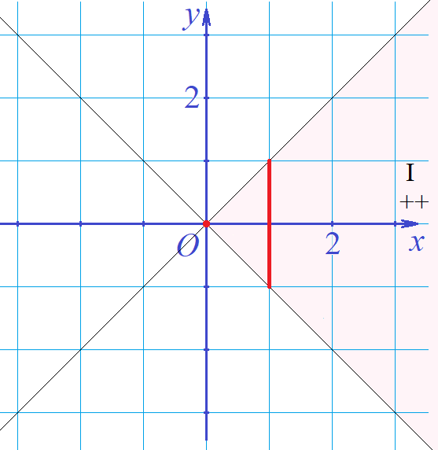
Метод областей
6. Найдите все значения a, при каждом из которых система
$\left\{\begin{aligned}\left|x−y\right|+\left|x+y\right|=2x^{2} (1) \\ 2y−x=2a (2)\end{aligned}\right.$
имеет три решения.
…Прямые $y=x$ и $y=−x$ разбивают плоскость на 4 области.
В области I уравнение (1) имеет вид:
x $−$ y + x + y = $2x^{2}$,
x(x $−$ 1) = $0$,
x = 0, x = 1, y $−$ любое число.

Slide 26
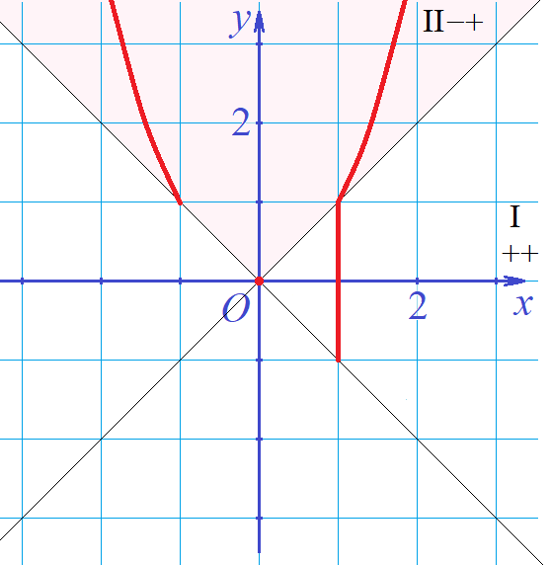
Метод областей
6. Найдите все значения a, при каждом из которых система
$\left\{\begin{aligned}\left|x−y\right|+\left|x+y\right|=2x^{2} (1) \\ 2y−x=2a (2)\end{aligned}\right.$
имеет три решения.
…В области II уравнение (1) имеет вид:
$−$x $+$ y + x + y = $2x^{2}$,
y = $x^{2}$.
Дальше можно рассмотреть области III и IV…

Slide 27
Метод областей
6. Найдите все значения a, при каждом из которых система
$\left\{\begin{aligned}\left|x−y\right|+\left|x+y\right|=2x^{2} (1) \\ 2y−x=2a (2)\end{aligned}\right.$
имеет три решения.
…Заметим, что вместе с точкой (x$;$ y) фигуре F принадлежит и точка ($−$x$;$ $−$y).

Slide 28
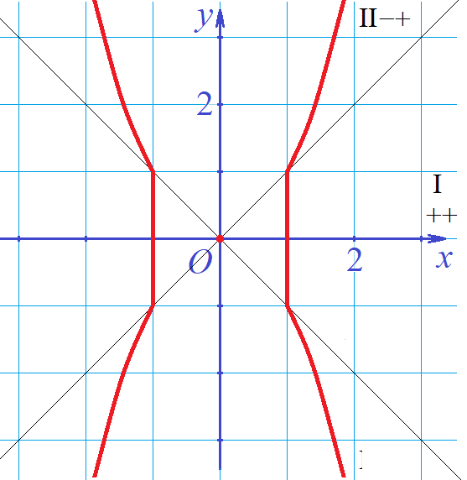
Метод областей
6. Найдите все значения a, при каждом из которых система
$\left\{\begin{aligned}\left|x−y\right|+\left|x+y\right|=2x^{2} (1) \\ 2y−x=2a (2)\end{aligned}\right.$
имеет три решения.
…Заметим, что вместе с точкой (x$;$ y) фигуре F принадлежит и точка ($−$x$;$ $−$y).
То есть фигура F симметрична относительно начала координат.
Уравнение (2) задаёт прямую $y=0,5x+a.$

Slide 29
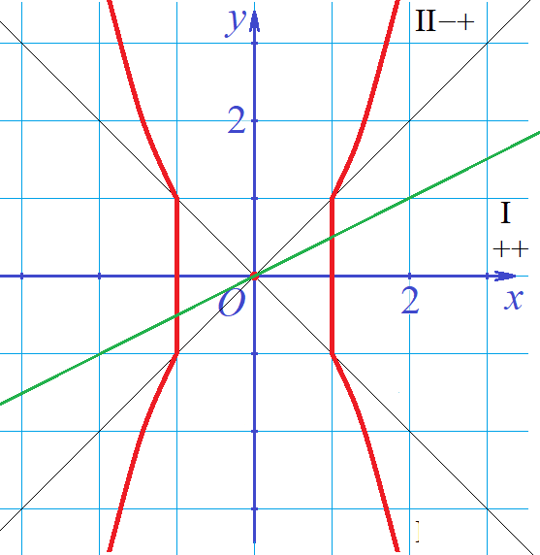
Метод областей
6. Найдите все значения a, при каждом из которых система
$\left\{\begin{aligned}\left|x−y\right|+\left|x+y\right|=2x^{2} (1) \\ 2y−x=2a (2)\end{aligned}\right.$
имеет три решения.
…При a = 0 прямая $y=0,5x+a$пересекает
фигуру F в трёх точках. Система имеет три решения.
При a $≠$ 0 прямая $y=0,5x+a$пересекает
фигуру F в двух точках. Система имеет два решения.
Ответ. a = 0.

Slide 30
Метод областей
7. Найдите все значения a, при каждом из которых система
$\left\{\begin{aligned}x^{2}+\left|x^{2}−2x\right|=y^{2}+\left|y^{2}−2y\right| (1) \\ x+y=a (2)\end{aligned}\right.$
имеет более двух решений.
Решение. Построим в системе координат xOy фигуру F, заданную уравнением (1).
Модули обращаются в нуль при $x=0,$
$x=2$ и $y=0,$ $y=2$соответственно.

Slide 31
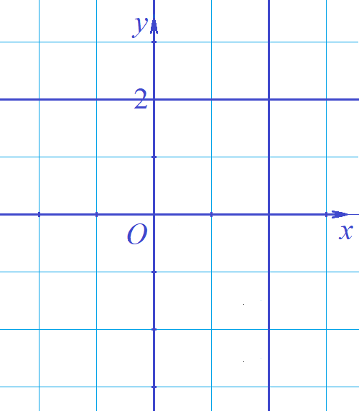
Метод областей
7. Найдите все значения a, при каждом из которых система
$\left\{\begin{aligned}x^{2}+\left|x^{2}−2x\right|=y^{2}+\left|y^{2}−2y\right| (1) \\ x+y=a (2)\end{aligned}\right.$
имеет более двух решений.
Решение. Построим в системе координат xOy фигуру F, заданную уравнением (1).
Модули обращаются в нуль при $x=0,$
$x=2$ и $y=0$, $y=2$соответственно.
Эти четыре прямые разбивают плоскость на 9 областей.

Slide 32
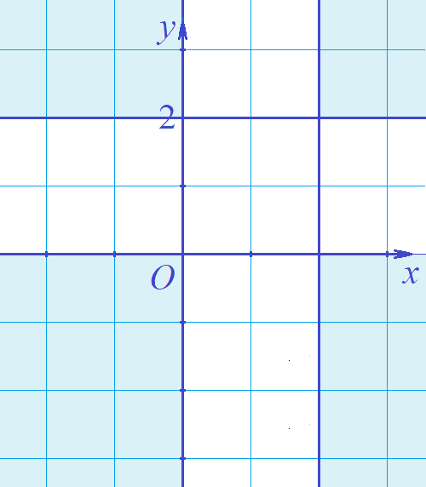
Метод областей
7. Найдите все значения a, при каждом из которых система
$\left\{\begin{aligned}x^{2}+\left|x^{2}−2x\right|=y^{2}+\left|y^{2}−2y\right| (1) \\ x+y=a (2)\end{aligned}\right.$
имеет более двух решений.
…В каждой из закрашенных областей оба модуля раскроем со знаком «+», уравнение (1) имеет вид:
$x^{2}+x^{2}−2x=y^{2}+y^{2}−2y$,
($y−x$)($y+x−1$) = 0.

Slide 33
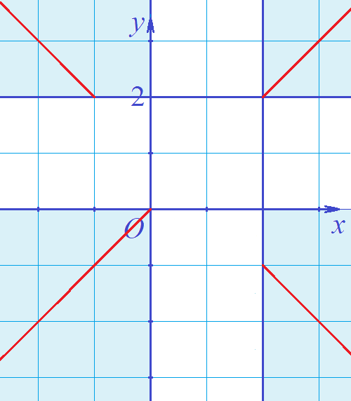
Метод областей
7. Найдите все значения a, при каждом из которых система
$\left\{\begin{aligned}x^{2}+\left|x^{2}−2x\right|=y^{2}+\left|y^{2}−2y\right| (1) \\ x+y=a (2)\end{aligned}\right.$
имеет более двух решений.
…В каждой из закрашенных областей оба модуля раскроем со знаком «+», уравнение (1) имеет вид:
$x^{2}+x^{2}−2x=y^{2}+y^{2}−2y$,
($y−x$)($y+x−1$) = 0.
Все решения этого уравнения изобразим точками прямых $y=x$ и $y=−x+1.$

Slide 34
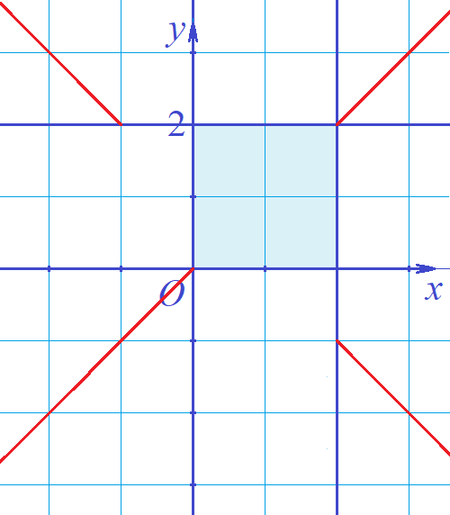
Метод областей
7. Найдите все значения a, при каждом из которых система
$\left\{\begin{aligned}x^{2}+\left|x^{2}−2x\right|=y^{2}+\left|y^{2}−2y\right| (1) \\ x+y=a (2)\end{aligned}\right.$
имеет более двух решений.
…Внутри центральной области оба модуля раскроем со знаком «$−$», уравнение (1) имеет вид:
$x^{2}−x^{2}+2x=y^{2}−y^{2}+2y$,
$y=x$.

Slide 35
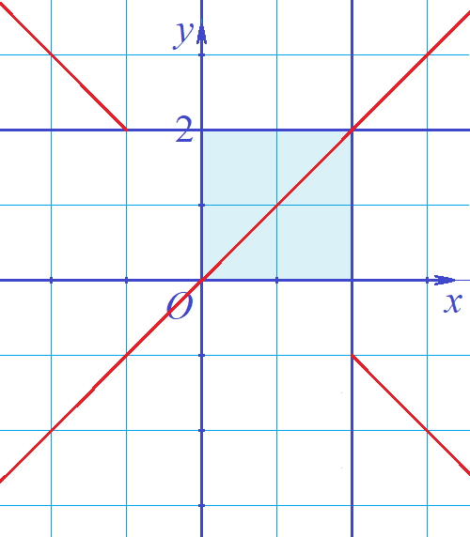
Метод областей
7. Найдите все значения a, при каждом из которых система
$\left\{\begin{aligned}x^{2}+\left|x^{2}−2x\right|=y^{2}+\left|y^{2}−2y\right| (1) \\ x+y=a (2)\end{aligned}\right.$
имеет более двух решений.
…Внутри центральной области оба модуля раскроем со знаком «$−$», уравнение (1) имеет вид:
$x^{2}−x^{2}+2x=y^{2}−y^{2}+2y$,
$y=x$.
Все решения этого уравнения изобразим точками прямой $y=x.$

Slide 36
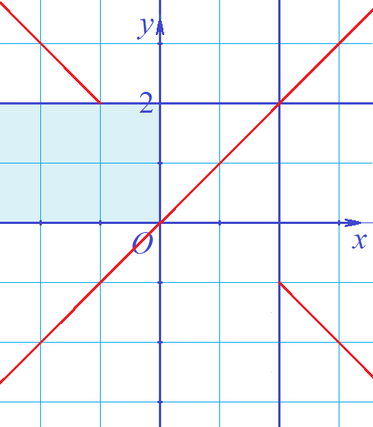
Метод областей
7. Найдите все значения a, при каждом из которых система
$\left\{\begin{aligned}x^{2}+\left|x^{2}−2x\right|=y^{2}+\left|y^{2}−2y\right| (1) \\ x+y=a (2)\end{aligned}\right.$
имеет более двух решений.
…Теперь рассмотрим одну область (выделена цветом). Первый модуль раскроем со знаком «$+$», второй $−$со знаком «$−$», уравнение (1) имеет вид:
$x^{2}+x^{2}−2x=y^{2}−y^{2}+2y$,
$y=x^{2}−x$.

Slide 37
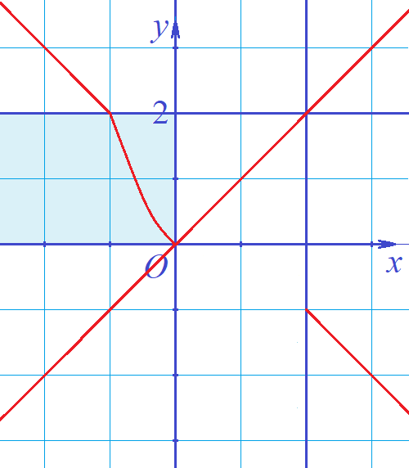
Метод областей
7. Найдите все значения a, при каждом из которых система
$\left\{\begin{aligned}x^{2}+\left|x^{2}−2x\right|=y^{2}+\left|y^{2}−2y\right| (1) \\ x+y=a (2)\end{aligned}\right.$
имеет более двух решений.
…Точки фигуры F принадлежат параболе $y=x^{2}−x$.

Slide 38
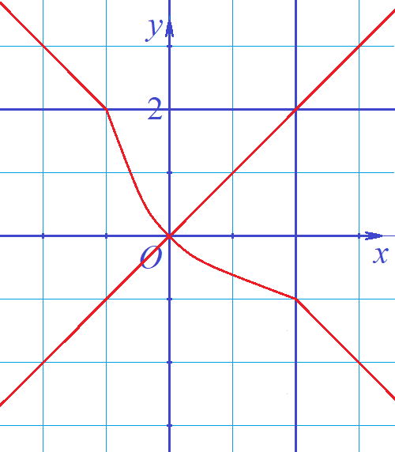
Метод областей
7. Найдите все значения a, при каждом из которых система
$\left\{\begin{aligned}x^{2}+\left|x^{2}−2x\right|=y^{2}+\left|y^{2}−2y\right| (1) \\ x+y=a (2)\end{aligned}\right.$
имеет более двух решений.
…Точки фигуры F принадлежат параболе $y=x^{2}−x$.
Вместе решением (x; y) уравнению (1) удовлетворяет пара чисел (y; x), поэтому фигура F симметрична относительно прямой $y=$ $x$.

Slide 39
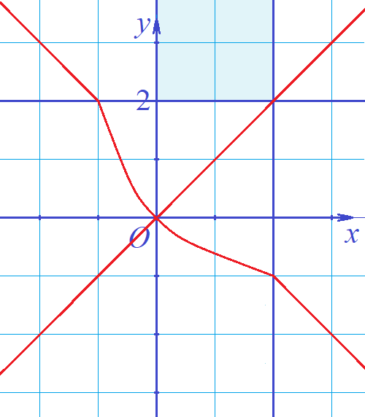
Метод областей
7. Найдите все значения a, при каждом из которых система
$\left\{\begin{aligned}x^{2}+\left|x^{2}−2x\right|=y^{2}+\left|y^{2}−2y\right| (1) \\ x+y=a (2)\end{aligned}\right.$
имеет более двух решений.
…В закрашенной области первый модуль раскроем со знаком «$−$», второй $−$со знаком «$+$». Уравнение (1) приводим к виду: $x=y^{2}−y$. Часть этой параболы построена ниже оси x. В закрашенной области и в области, ей симметричной относительно оси $y=x$точек фигуры F нет.

Slide 40
Метод областей
7. Найдите все значения a, при каждом из которых система
$\left\{\begin{aligned}x^{2}+\left|x^{2}−2x\right|=y^{2}+\left|y^{2}−2y\right| (1) \\ x+y=a (2)\end{aligned}\right.$
имеет более двух решений.
…Уравнение (2) задаёт прямую $y=−x+a$, положение которой зависит от параметра a.
При a $≤$ 0 и при a > 1 прямая $y=−x+a$ пересекает фигуру F в единственной точке. Система имеет единственное решение.

Slide 41
Метод областей
7. Найдите все значения a, при каждом из которых система
$\left\{\begin{aligned}x^{2}+\left|x^{2}−2x\right|=y^{2}+\left|y^{2}−2y\right| (1) \\ x+y=a (2)\end{aligned}\right.$
имеет более двух решений.
…При$\text{ 0}<a≤$ 1 прямая $y=−x+a$имеет с фигурой F более двух общих точек. Система имеет более двух решений.
Ответ. $\text{0}<a≤$ 1.
Замечание. Парабола ${y=x}^{2}−x$ и прямая $y=−x+a$имеют единственную общую точку при $a$ = 0.

Slide 42
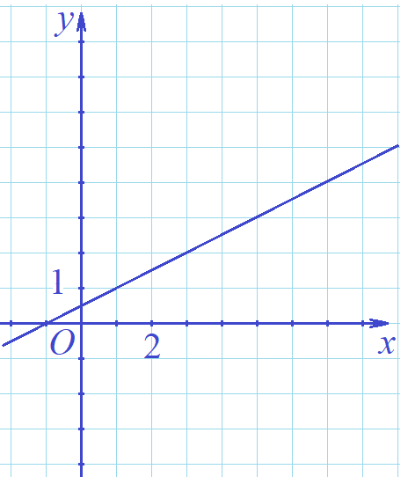
Метод областей
8. Найдите все значения a, при каждом из которых система
$\left\{\begin{aligned}x^{2}+y^{2}−6x−4y−2\left|2y−x−1\right|=−8 (1) \\ y−3=a\left(x−5\right) (2)\end{aligned}\right.$
имеет ровно два решения.
Решение. Построим в системе координат xOy фигуру F, заданную уравнением (1).
Прямая $y=0,5x+0,5$разбивает плоскость на две полуплоскости.

Slide 43
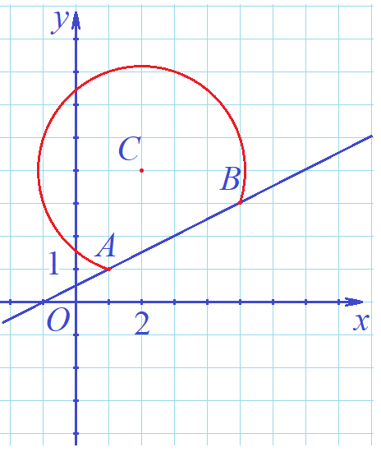
Метод областей
8. Найдите все значения a, при каждом из которых система
$\left\{\begin{aligned}x^{2}+y^{2}−6x−4y−2\left|2y−x−1\right|=−8 (1) \\ y−3=a\left(x−5\right) (2)\end{aligned}\right.$
имеет ровно два решения.
…Если $y≥0,5x+0,5$, то уравнение (1)
имеет вид:
$x^{2}+y^{2}−6x−4y−4y+2x+2=−8$,
${(x−2)}^{2}+({y−4)}^{2}$ = 10.
Получили часть окружности с центром C (2; 4), проходящей через точки A (1; 1) и B (5; 3).

Slide 44
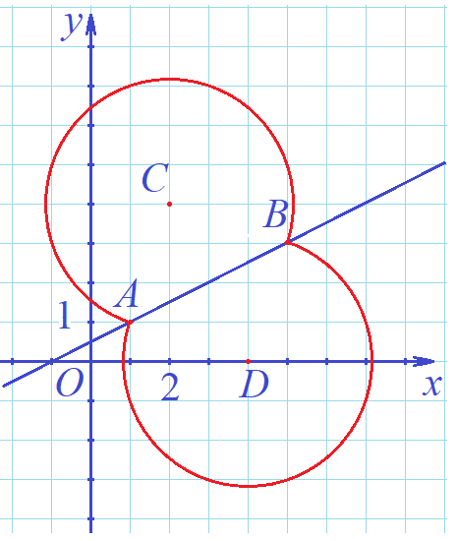
Метод областей
8. Найдите все значения a, при каждом из которых система
$\left\{\begin{aligned}x^{2}+y^{2}−6x−4y−2\left|2y−x−1\right|=−8 (1) \\ y−3=a\left(x−5\right) (2)\end{aligned}\right.$
имеет ровно два решения.
…Если $y≤0,5x+0,5$, то уравнение (1)
имеет вид:
$x^{2}+y^{2}−6x−4y+4y−2x−2=−8$,
${(x−4)}^{2}+{ y}^{2}$ = 10.
Получили часть окружности с центром D (4; 0), проходящей через точки A и B.

Slide 45
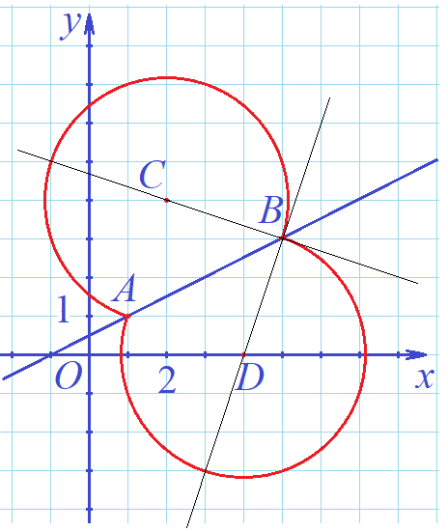
Метод областей
8. Найдите все значения a, при каждом из которых система
$\left\{\begin{aligned}x^{2}+y^{2}−6x−4y−2\left|2y−x−1\right|=−8 (1) \\ y−3=a\left(x−5\right) (2)\end{aligned}\right.$
имеет ровно два решения.
…Прямая, заданная уравнением (2), проходит через точку B.
При a = $−\frac{1}{3}$ она проходит через точку C перпендикулярно радиусу DB и касается окружности D.

Slide 46
Метод областей
8. Найдите все значения a, при каждом из которых система
$\left\{\begin{aligned}x^{2}+y^{2}−6x−4y−2\left|2y−x−1\right|=−8 (1) \\ y−3=a\left(x−5\right) (2)\end{aligned}\right.$
имеет ровно два решения.
…При a = 3 прямая (2) проходит через точку D перпендикулярно радиусу CB и касается
окружности С.
Если$−\frac{1}{3}≤$ $a≤$ 3, то прямая (2) пересекает фигуру F в двух точках, поэтому система имеет ровно 2 решения.

Slide 47
Метод областей
8. Найдите все значения a, при каждом из которых система
$\left\{\begin{aligned}x^{2}+y^{2}−6x−4y−2\left|2y−x−1\right|=−8 (1) \\ y−3=a\left(x−5\right) (2)\end{aligned}\right.$
имеет ровно два решения.
…При других значениях a прямая (2) пересекает фигуру F в трёх точках, система имеет 3 решения.
Ответ. $−\frac{1}{3}≤$ $a≤$ 3.

Slide 48
Симметричные решения (развитие идеи)
9. Найдите все значения a, при каждом из которых уравнение
$x^{2}−\left|x−a+3\right|=\left|x+a−3\right|$ ${− (a−3)}^{2}$ (1)
имеет нечётное число корней.
Решение. Обозначим y = $a−3,$ запишем уравнение (1) в виде:
$x^{2}−\left|x−y\right|=\left|x+y\right|$ ${− y}^{2}$,
$x^{2}+y^{2}=\left|y−x\right|+\left|y+x\right|.$ (2)
Вместе с решением ($x_{0}$; $y_{0}$) уравнение (2) имеет и решение (${−x}_{0}$; $y_{0}$).
Если $x_{0}$ $≠$ 0, то уравнение (1) имеет чётное число корней.

Slide 49
Симметричные решения (развитие идеи)
9. Найдите все значения a, при каждом из которых уравнение
$x^{2}−\left|x−a+3\right|=\left|x+a−3\right|$ ${− (a−3)}^{2}$ (1)
имеет нечётное число корней.
…Чтобы уравнение (1) имело нечётное число корней, должно выполняться условие $x_{0}$ $=$ 0. Подставив x = 0 в уравнение (2), получим уравнение $y^{2}=2\left|y\right|$, имеющее 3 корня: $y$= 0, 2, $−$2.
Решив три уравнения
$a−3$= 0, $a−3$= 2, $a−3$= $−$2,
получим: $a=3$, $a=5$, $a=1.$ В каждом случае число корней нечетно: 3, 1, 1 соответственно.
Ответ. 1, 3, 5.

Slide 50
Свойства функции, график функции с модулями
10. Найдите все значения a, при каждом из которых неравенство
2$x^{3}+9x+3\left|x+a−2\right|+2\left|2x−a+2\right|$ $+$ $\sqrt[5]{2x−3}≤$ 16
выполняется для всех x $∈$ [–2; 1].
Решение. Для каждого значения a рассмотрим функцию
f (x) = 2$x^{3}+9x+3\left|x+a−2\right|+2\left|2x−a+2\right|$ $+$ $\sqrt[5]{2x−3}$.
Перепишем её в виде
f (x) = 2$x^{3}+9x±3x±4x$ $+$ $\sqrt[5]{2x−3}$ $+A \left(a\right)$, где $A (a)$ $−$число.
Функция f (x) возрастает на всей своей области определения, а значит, и на [–2; 1], как сумма возрастающих функций. Условие задачи будет выполнено, если f (1) $≤$ 16.

Slide 51
Свойства функции, график функции с модулями
10. Найдите все значения a, при каждом из которых неравенство
2$x^{3}+9x+3\left|x+a−2\right|+2\left|2x−a+2\right|$ $+$ $\sqrt[5]{2x−3}≤$ 16
выполняется для всех x $∈$ [–2; 1].
…Решим неравенство:
2$+ 9+3\left|a−1\right|+2\left|a−4\right|$ $− 1≤\text{16}\text{,}$
$3\left|a−1\right|+2\left|a−4\right|$ $− 6≤\text{0}\text{.}$
Рассмотрим вторую функцию
g (a) = $3\left|a−1\right|+2\left|a−4\right|$ $− 6$.

Slide 52
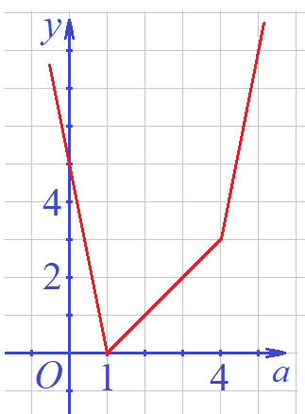
Свойства функции, график функции с модулями
10. Найдите все значения a, при каждом из которых неравенство
2$x^{3}+9x+3\left|x+a−2\right|+2\left|2x−a+2\right|$ $+$ $\sqrt[5]{2x−3}≤$ 16
выполняется для всех x $∈$ [–2; 1].
…Точки a = 1 и a = 4 разбивают ось a на три
промежутка, на каждом из которых график
функции y = g (a) $−$прямая
Неравенство g (a) $≤\text{0}$ выполняется в единственной точке a = 1.
Ответ. 1.
Замечание. Неравенство (1) можно решить, раскрывая модули на трёх промежутках.

Slide 53
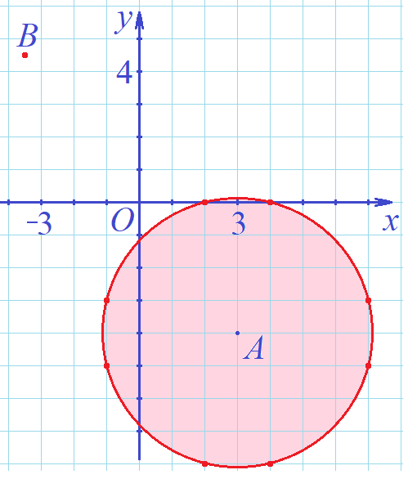
Условие касания прямой и окружности
11. Найдите все значения a, при каждом из которых система
$$\left\{\begin{aligned}{({\left(x−3\right)}^{2}+{\left(y+4\right)}^{2}−17)((2x+7)}^{2}+\left(2y{−9)}^{2}\right)≤0 (1) \\ y+ax=1 (2)\end{aligned}\right.$$
не имеет решений.
Решение. Построим в системе координат xOy фигуру F, заданную неравенством (1).
Эта фигура состоит из всех точек круга с центром A (3; $−$4) радиуса $\sqrt{17}$и точки B ($−$3,5; 4,5).

Slide 54
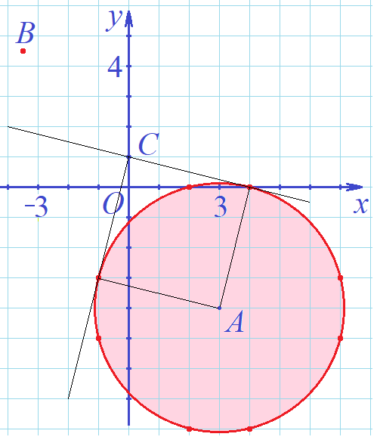
Условие касания прямой и окружности
11. Найдите все значения a, при каждом из которых система
$$\left\{\begin{aligned}{({\left(x−3\right)}^{2}+{\left(y+4\right)}^{2}−17)((2x+7)}^{2}+\left(2y{−9)}^{2}\right)≤0 (1) \\ y+ax=1 (2)\end{aligned}\right.$$
не имеет решений.
…При каждом значении параметра уравнение (2) задаёт прямую y = $−$ax + 1 с угловым коэффициентом $−$a, проходящую через точку C (0; 1).
Система не имеет решений, если прямая не имеет общих точек с фигурой F.

Slide 55
Условие касания прямой и окружности
11. Найдите все значения a, при каждом из которых система
$$\left\{\begin{aligned}{({\left(x−3\right)}^{2}+{\left(y+4\right)}^{2}−17)((2x+7)}^{2}+\left(2y{−9)}^{2}\right)≤0 (1) \\ y+ax=1 (2)\end{aligned}\right.$$
не имеет решений.
…Вместо y в уравнение окружности
${\left(x−3\right)}^{2}+{\left(y+4\right)}^{2}=17$
подставим $−$ax + 1 и определим значения a, при которых полученное уравнение имеет единственный корень (это условие касания прямой и окружности).

Slide 56
Условие касания прямой и окружности
11. Найдите все значения a, при каждом из которых система
$$\left\{\begin{aligned}{({\left(x−3\right)}^{2}+{\left(y+4\right)}^{2}−17)((2x+7)}^{2}+\left(2y{−9)}^{2}\right)≤0 (1) \\ y+ax=1 (2)\end{aligned}\right.$$
не имеет решений.
…Получим a = $−$4 и a = $\frac{1}{4}$, что соответствует угловым коэффициентам $−$a = 4 и $−$a = $−\frac{1}{4}$.
Если $−\frac{1}{4}$< $−$a < 4, т. е. $−\text{4}$< a < $\frac{1}{4}$, то прямая
y = $−$ax + 1 не имеет общих точек с фигурой F, а система не имеет решений.
Ответ. $−\text{4}$< a < $\frac{1}{4}$.

Slide 57
Область значений функции
12. Найдите все значения параметра a, при каждом из которых область значений функции f (x) = $\frac{\left(3a−6\right)x^{2}+6x+3a+26}{3x^{2}+12x+19}$ содержит отрезок [2; 3].
Решение. Для каждого значения a функция f (x) непрерывна на R. Найдем все значения a, при каждом из которых существуют такие точки x, что f (x) = 2, и такие точки x, что f (x) = 3, тогда, в силу непрерывности функции f (x), она принимает все значения из отрезка [2; 3]. То есть область значений функции f (x) содержит отрезок [2; 3].
Итак, должны выполняться два условия.

Slide 58
Область значений функции
12. Найдите все значения параметра a, при каждом из которых область значений функции f (x) = $\frac{\left(3a−6\right)x^{2}+6x+3a+26}{3x^{2}+12x+19}$ содержит отрезок [2; 3].
…1) Уравнение
$$\left(3a−6\right)x^{2}+6x+3a+26 \text{=} 3(3x^{2}+12x+19\text{),}$$
$\left(3a−15\right)x^{2}−30x+3a−31$= 0
имеет хотя бы один корень при 2 $≤$ a $≤$ 13$\frac{1}{3}$.
Здесь надо рассмотреть случаи: 1) a = 5 $−$уравнение линейное; 2) a $≠$ 5 $−$ уравнение квадратное, $\frac{D}{4}$ $≥$ 0…

Slide 59
Область значений функции
12. Найдите все значения параметра a, при каждом из которых область значений функции f (x) = $\frac{\left(3a−6\right)x^{2}+6x+3a+26}{3x^{2}+12x+19}$ содержит отрезок [2; 3].
…2) Уравнение
$$\left(3a−6\right)x^{2}+6x+3a+26 \text{=} 2(3x^{2}+12x+19\text{),}$$
$\left(3a−12\right)x^{2}−18x+3a−12$= 0
имеет хотя бы один корень при $1$ $≤$ a $≤$ 7.
Условия 1) и 2) выполняются одновременно, если 2 $≤$ a $≤$ 7.
Ответ. 2 $≤$ a $≤$ 7.

